Slide 1




“Олимп”
мобильное приложение для твоего здоровья
‹#›

Slide 2


АКТУАЛЬНОСТЬ ПРОЕКТА
Мобильные приложения для здоровья имеют огромную актуальность в современном мире. В последние годы развитие мобильных технологий привело к тому, что смартфоны стали неотъемлемой частью нашей повседневной жизни. Использование мобильных приложений для поддержания здоровья и физической активности стало популярным и эффективным способом контролировать свое состояние и достичь оптимального физического и психического благополучия.

Slide 3

ЦЕЛЕВАЯ АУДИТОРИЯ
●Люди ,которые проф.занимаются спортом и нуждаются в постоянном контроле своего состояния.
Спортсменам необходимо отслеживать свой вес,кол-во употребляемых калорий и жиров в день для участия в соревнованиях либо для собственных целей.
●Люди ,у которых есть потребность в поддержании своего физического здоровья на дому.К примеру люди,которым необходима разминка с утра ,во время работы,вечером или даже ночью ,для того,чтобы размять мышцы и снять усталость после тяжелого дня.
●Люди в возрасте которые заинтересованы в поддержании своего здоровья.К примеру,когда врач прописал необходимость разминаться и совершать какие-то подвижные занятия ,то приложение индивидуально разработает нужный план.
‹#›

Slide 4

ПРОБЛЕМА
Наша целевая аудитория сталкивается со сложностями:
1.Составление системы тренировок , которая не навредит здоровью
2.Высокая цена за абонемент в тренажерном зале
3.Нет возможности ежедневно посещать тренажерный зал
‹#›

Slide 5

РЕШЕНИЕ
Наше мобильное приложение для здоровья Олимп имеет следующие особенности: 1) Мониторинг здоровья- отслеживание ключевых показателей здоровья, такие как пульс, давление, уровень сна, потребление калорий. 2) Отслеживание и планирование физических тренировок- создание и отслеживание планов тренировок. Оно может предложить подходящие тренировки для достижения конкретных физических целей.
‹#›

Slide 6
ЦЕННОСТЬ, ЦЕННОСТНОЕ ПРЕДЛОЖЕНИЕ
Мы, стартап «Олимп»
помогаем молодёжи ,которая хочет поддерживать своё физ.состояние и развивать его
в ситуации когда клиент не имеет возможности постоянно посещать зал
Решать проблему занятий физ.упражнений и сохранение своего здоровья на дому
с помощью приложения с Исскуственного интеллекта
и получать ценность экономии денег и времени.
‹#›

Slide 7
РЫНОК
Продажи будут осуществляться с помощью рекламы в социальных сетях-создать объявление с ссылкой на скачивание приложения,сотрудничество с блогерами в области здоровья и спорта
‹#›

Slide 8
РЫНОК
Стоимость месячной подписки 300 руб.
В год пользователь покупает 300*12= 3600 руб.
ЦА составляет примерно 350 000
РАМ будет равен 350 000 * 3600 = 1 260 000 000
Из всей ЦА услугами медицины пользуется примерно 80%
TAM будет равен 280 000* 3600 = 1 080 000 000 руб.
42% пользуются медицинскими приложениями
SAM будет равен 280 000*42%*3600=423 360 000
Мы можем получить 1% рынка
SOM=4 233 600 рублей в год
PAM
1 260 000 000₽
TAM
1 080 000 000₽
SAM
423 360 000₽
SOM
4 233 600 ₽
‹#›
‹#›

Slide 9
РЫНОК
PAM
1 260 000 000₽
TAM
1 080 000 000₽
SAM
423 360 000₽
SOM
59 270 400₽
‹#›
‹#›

Slide 10
КОНКУРЕНТЫ
●Другие приложения для отслеживания здоровья.(MyFitnesPal,Samsung Healtch,Fitbit)
Приложения | MyFitnesPal | Samsung Healtch | Fitbit | Олимп
Ритм сердца | + | + | - | +
‹#›

Slide 11
БИЗНЕС-МОДЕЛЬ*
Мы будем делать приложение для здоровья и поддержания физ.состояния.Это будет стоить около 100 000 рублей.У нас будут покупать платную подписку.Для привлечения к покупке платной подписки,пользователю даётся пробная подписка на месяц.В платную подписку входит дополнительные инструменты,дополнительные удобные вкладки для более точного отслеживания своего здоровья.Платная подписка стоит 399,99 рублей в месяц.
Продажи будут осуществляться с помощью рекламы в социальных сетях-создать объявление с ссылкой на скачивание приложения,сотрудничество с блогерами в области здоровья и спорта.
‹#›

Slide 12
ТЕКУЩИЕ РЕЗУЛЬТАТЫ
Период | Действия | Результат
Октябрь 2023 | Определение функций,которые должны включать приложение и основных платформ,на которых будет работать приложение | Определили какие функции должно включать приложение.
Ноябрь 2023 | Разработка дизайна пользовательского интерфейса | В текущем времени есть некий макет приложения( не доработан)

Slide 13
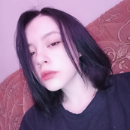
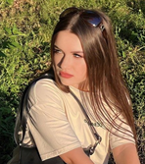
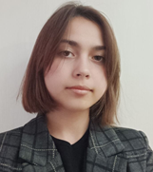
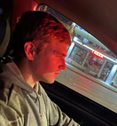
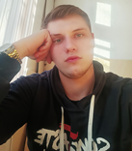
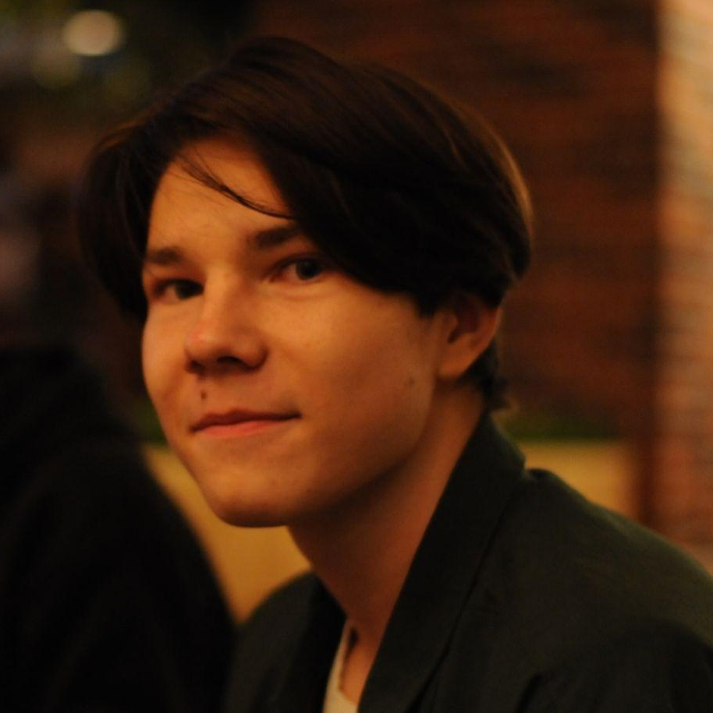
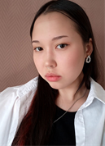
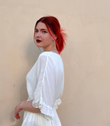
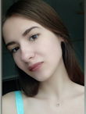
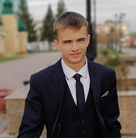
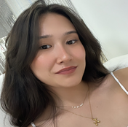
КОМАНДА СТАРТАПА
Арефина Мария
Лидер
Витренко Яна Богатенкова Алина
Админ
Исаков Владимир Дербенёв Максим
Аналитик
Дубинин Евгений
Главный по работам с ИИ
Дрокова Екатерина
Тайминг
Штейнке Артём Доржиева Арина
Специалисты по разработке интерфейса
Александрина Татьяна Жаксалыкова Алина
Дизайнеры
‹#›

Slide 14

ПЛАНЫ РАЗВИТИЯ
ЧТО ДЕЛАЕМ | СРОК | ОТВЕТСТВЕННЫЙ
Согласовать нюансы | 2 недели | Арефина Мария
Производство и масштабирование | 4 недели | Витренко Яна
Маркетинг и продажа | 3 недели | Дербенёв Максим
‹#›

Slide 15


КОНТАКТЫ
«ОЛИМП»
Бережём твое здоровье
‹#›

